Slide 1

고양이를 부탁캣
Made by 서울 2반 9조
( 전경윤, 채상훈, 박신원, 한승민, 이한얼 )
Notes:
서울 2반 9조 고양이를 부탁캣 발표를 맡은 ~~~ 입니다. 발표 시작하겠습니다.

Slide 2
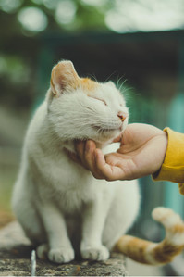
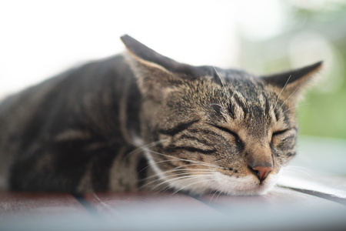
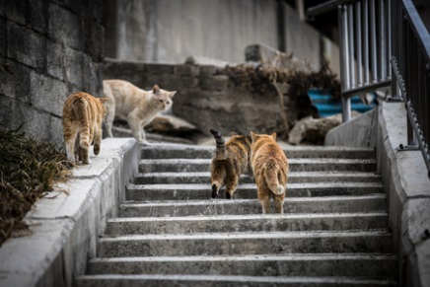
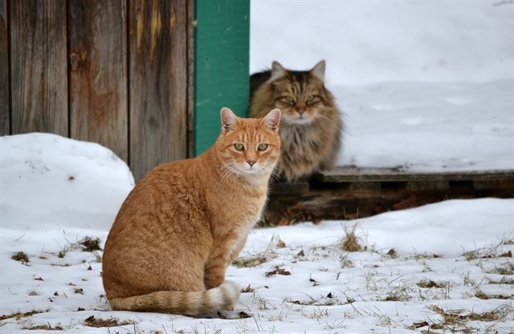
길 고양이
귀여움 cute
길에서 보이는 귀여운
동물
편안 comfortable
근심없이 세상 편해보여
나도 고양이로 살고싶다.
무서워 fear
눈이 무섭다. 시끄럽다.
날카로워 보인다.
무리 clowder
무리 지어다니는 고양이들
지저분하다.
Notes:
길 고양이란 도심지나 주택가에서 살아가는 고양이를 말합니다.
길 고양이를 생각할때 어떤 생각이 드는지 지인들에게 물어봤습니다.
어떤생각이 드세요?
편안해보인다. 귀여워요. 눈이 무서워서 싫어요, 밤에 우는게 시끄러워요 ..
물론 다른 생각을 가지고있는 분들도 계실겁니다. 각자만의 고양이에대한 인상을 가지고 있을겁니다.
우리가 고양이에대해 얼마나 알고있을까요?

Slide 3
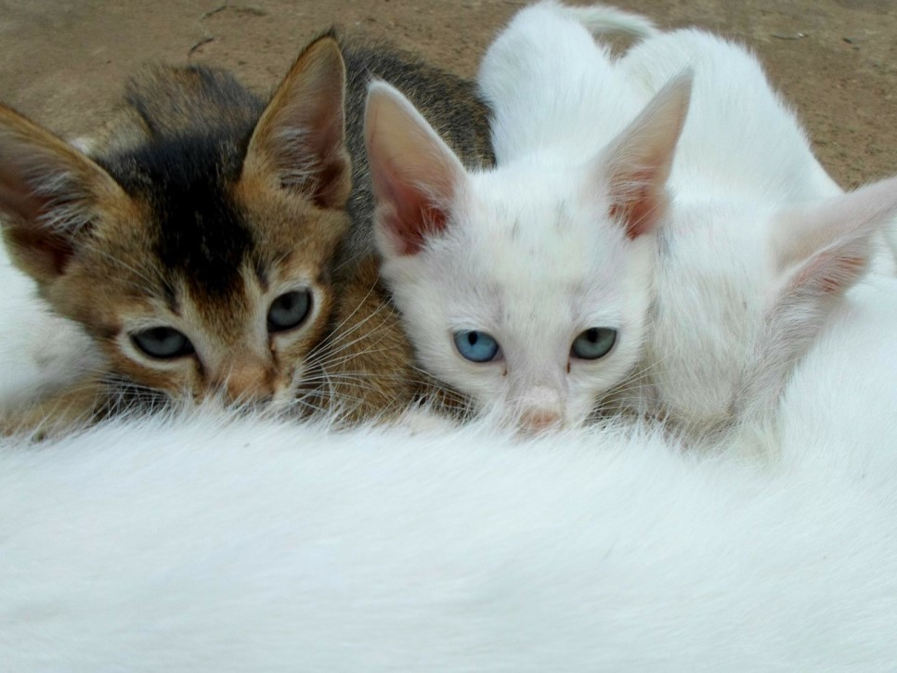
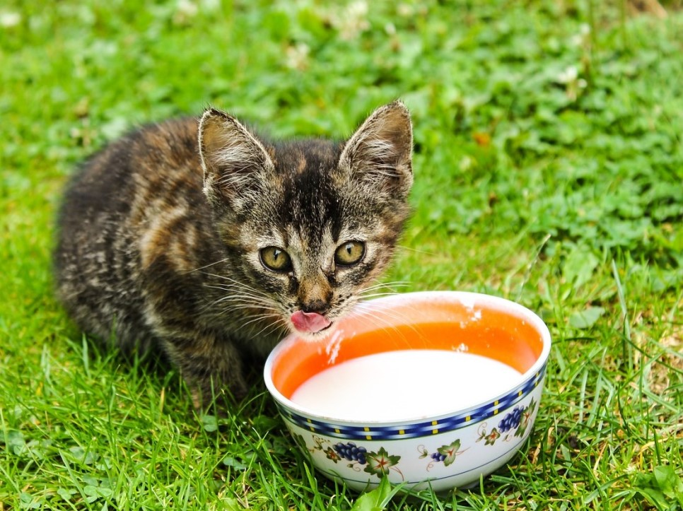
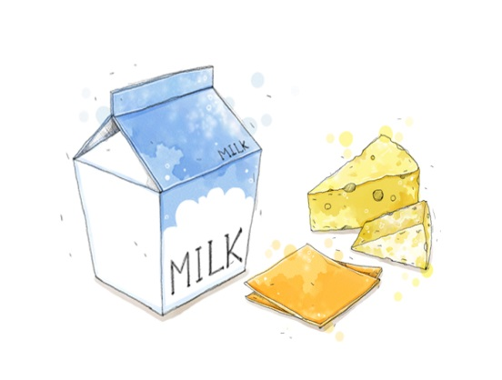
고양이는
우유를
마셔도 될까?
Notes:
“고양이는 4~10주까지는 우유를 마셔도 되지만 그 이후에 우유를 마시면 염증과 소화장애를 일으킬수있기때문에 마시면 안됩니다”

Slide 4
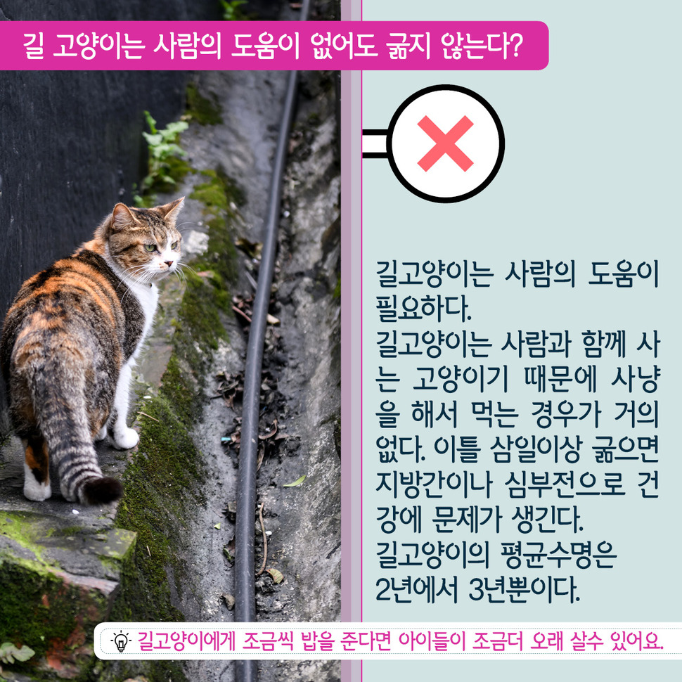
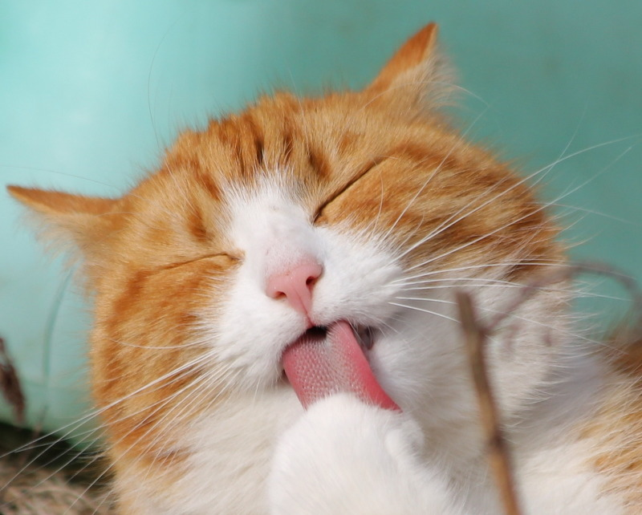
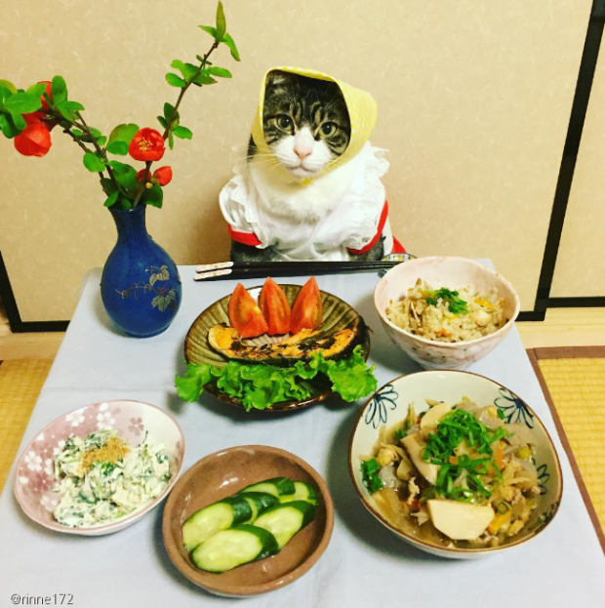
길 고양이는
밥을
알아서
찾아먹을까?
Notes:
“길고양이는 밥을 알아서 먹을수있을까요?
그렇지 않습니다.
길에서 뚱뚱한 고양이들을 보더라도 먹지못해 몸이 부어서 커보이는 것 뿐입니다”

Slide 5
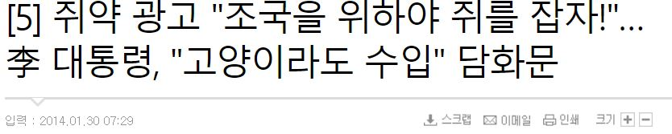
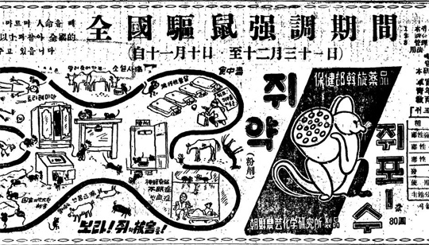
길고양이는 야생고양이가 아니다!
[기사 전문]
쥐들은 한 해 600만석의 곡식을 먹어치웠다.(1954년 9월 7일자) 이건 위생 이전에 사람이 먹고사는 문제였다.
안방 천장의 우당탕퉁탕 쥐 소리 때문에 불면증에 시달리던 일가족이 이사하는 일까지 생겨 사회면에 보도되기도 했다.
(1954년 11월 16일자)
이승만 대통령은 1954년 9월 담화문을 통해 "고양이를 수입하여서라도 쥐를 없애자"고 했다.
(1954년9월 30일자)..
Notes:
사실 길고양이는
50 60 년대 쥐박멸운동 당시
주택마다 고양이를 길렀는데
재개발로인해 아파트로 이사가면서 버려지게된 아이들입니다.

Slide 6
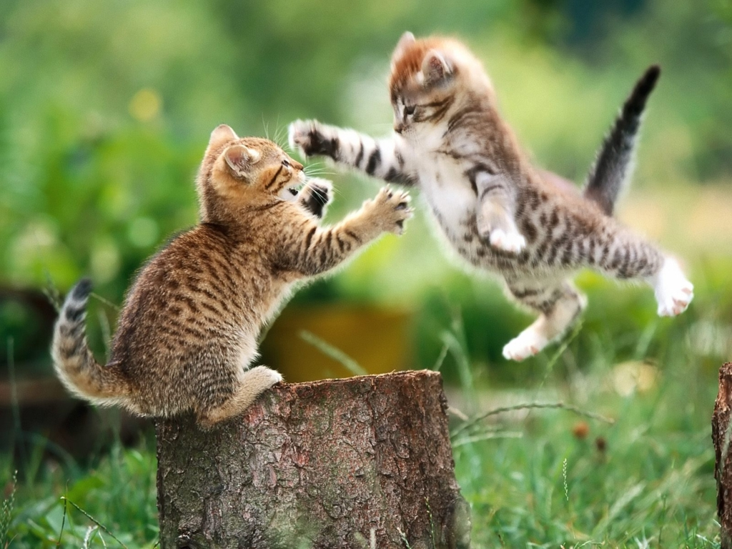
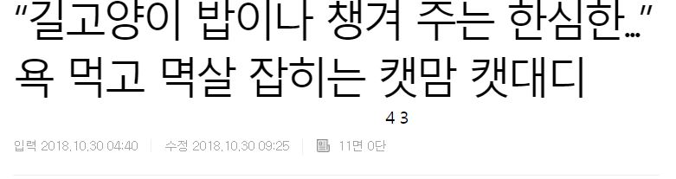
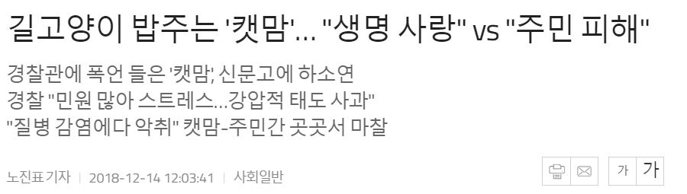
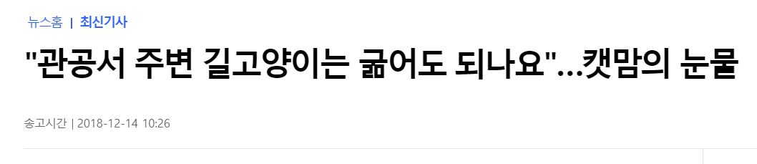
갈 등
Notes:
이러한 길고양이들이 사회의 갈등 원인이 되고있습니다.

Slide 7
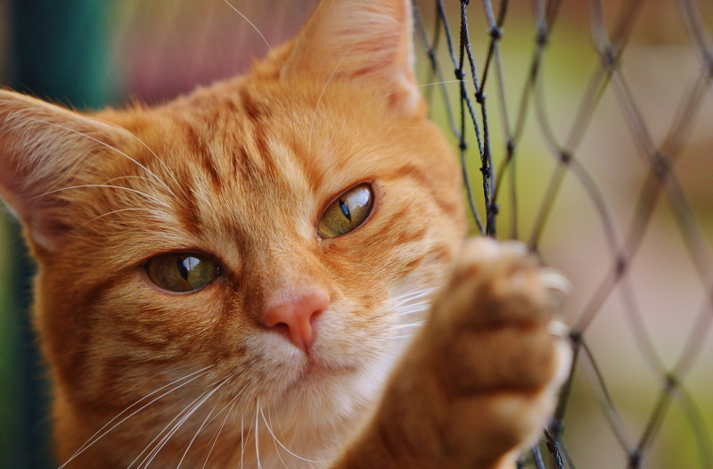
“도둑고양이? 인도적 손길이 필요한 길고양이!”
“캣맘은 밥만 주는 존재가 아니라,
개체수 조절을 통해 사람과 함께 공생하는 것을 돕는 사람”
Notes:
길고양이들은 사람의 필요해의해 길러졌다 버려진 동물들입니다. 그런 그들을 혐오하고 배척하는게 아니라 인도적인 도움을 줘야하지 않을까요?
캣맘들 또한 밥만 주는것이 아니라 길고양이가 사람들과 공생할수있는 방법을 모색하는 사람이 되어야합니다.

Slide 8
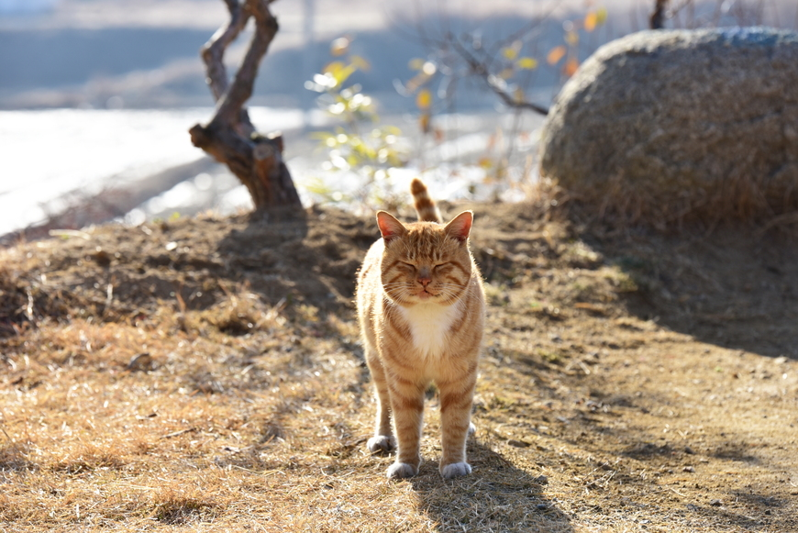
해결방법
식사 위치
중성화
정해진 식사위치가
있어야 관리가 가능
고양이가 없어져도
새로운 고양이가 들어온다
Notes:
저희는 고양이를 좋아하는 사람과 그렇지 않은 사람들의 갈등을 해결하기 위한 해결책을 두가지로 생각했습니다.
식사위치! 중성화!
정해진 식사위치에서 밥을 줘어야 체계적 관리가 되고 배설물과 소음으로 이웃에게 피해가 가지않는다
고양이를 없애도 새로운 고양이가 들어오기때문에 고양이는 중성화가 최종적인 조치이다.

Slide 9
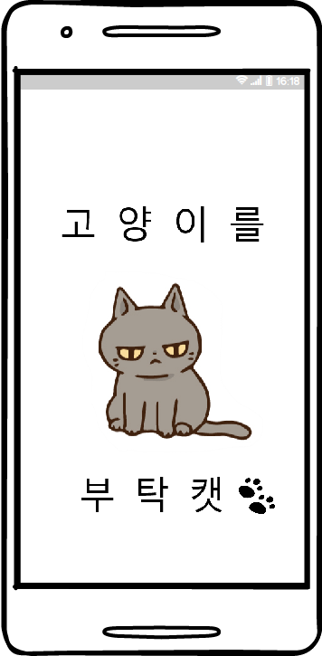

Slide 10
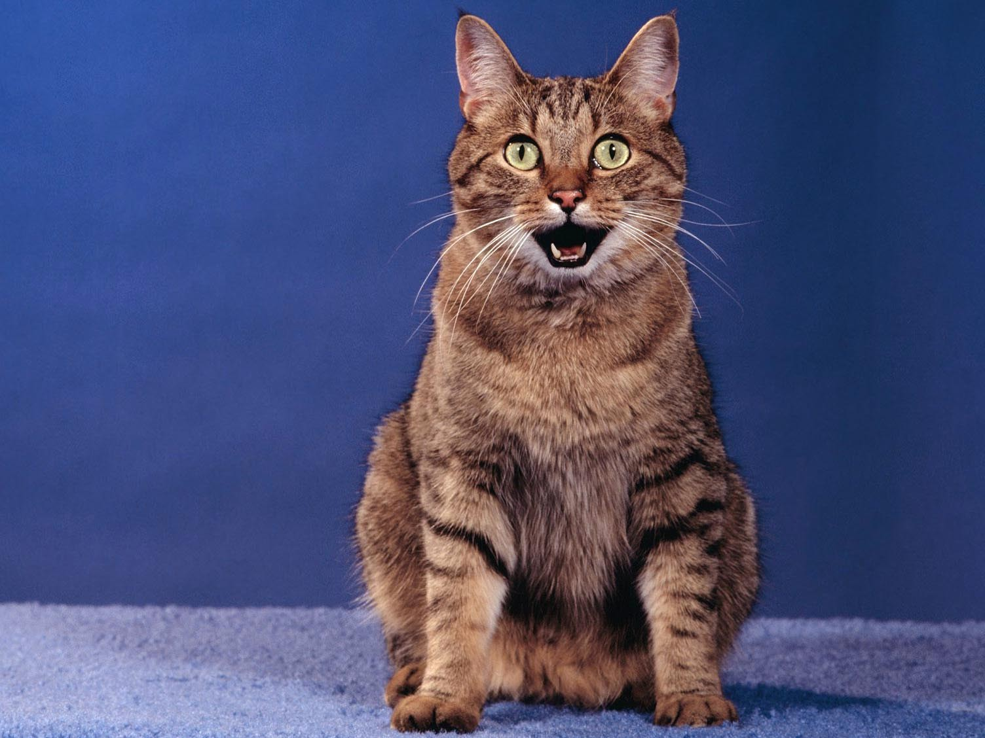
시 연
Notes:
이러한 두 가지 해결책을 고려하여 만든 저희의 프로젝트를 소개해드리겠습니다.

Slide 11
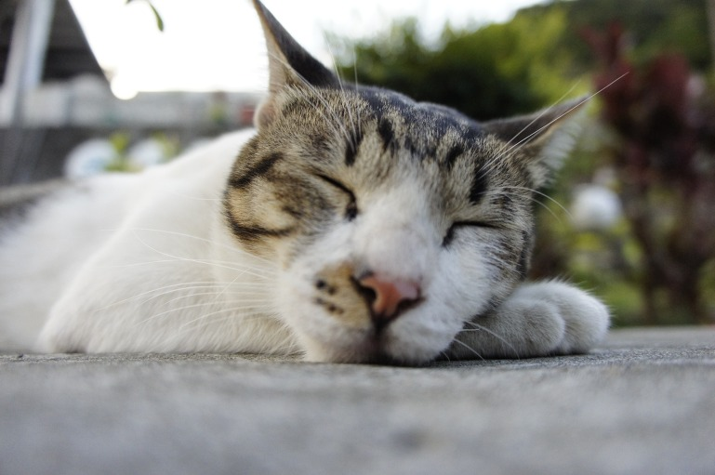
기대효과
갈등해소
동물혐오 감소
고양이 책임화
&
정보 공유
체계적 관리
Notes:
앞에 시연에서 보셨다시피 랭킹시스템과 구독을 통해 고양이를 공동 책임화하고 고양이에대해 정보공유를 함으로써
체계적인 관리가 되게하려고 했습니다.
최종적으로
저희 프로젝트가
길고양이를 둘러싼 갈등을 해소하고
동물혐오을 감소시킬것이라 기대하고있습니다.

Slide 12
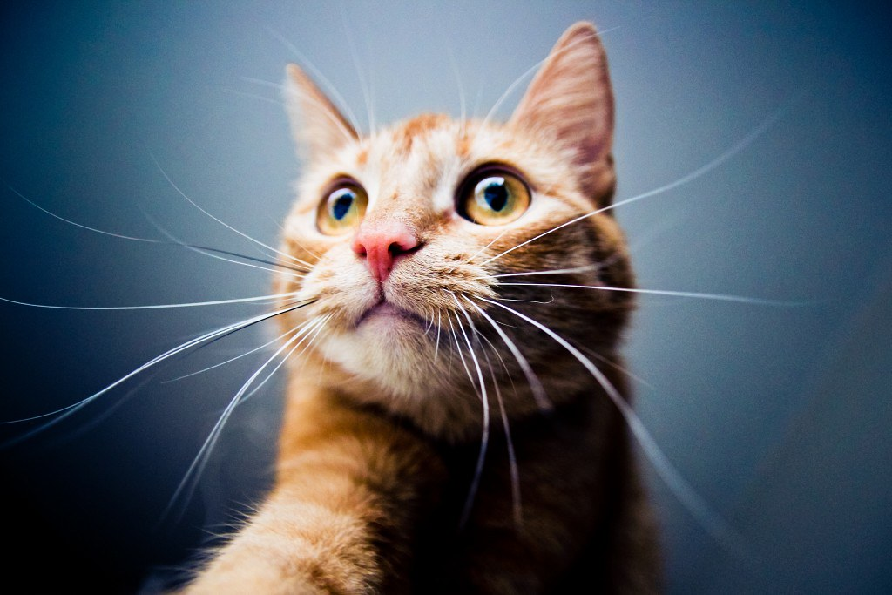















SoftWare Architecture
형상관리
F/E
B/E
API

Slide 13
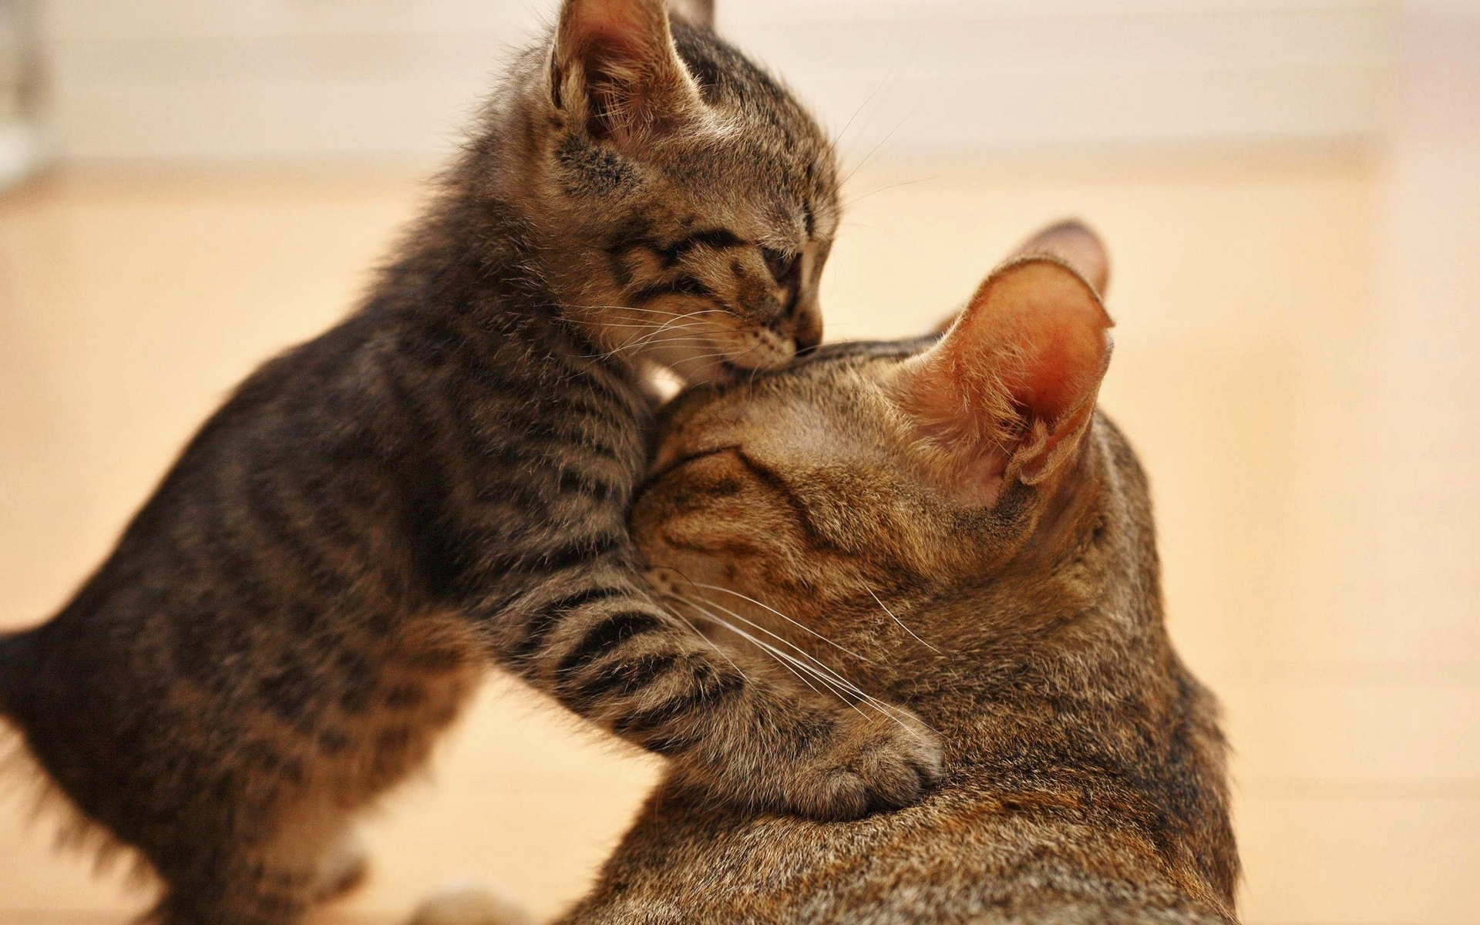
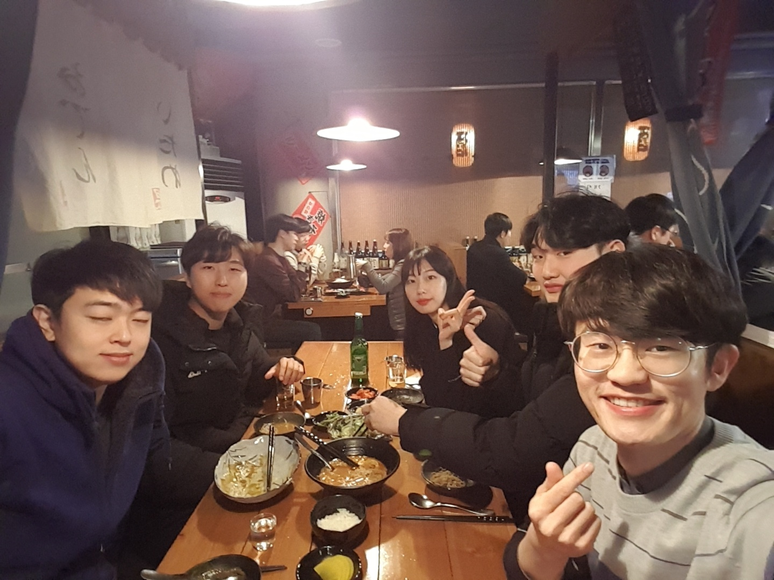
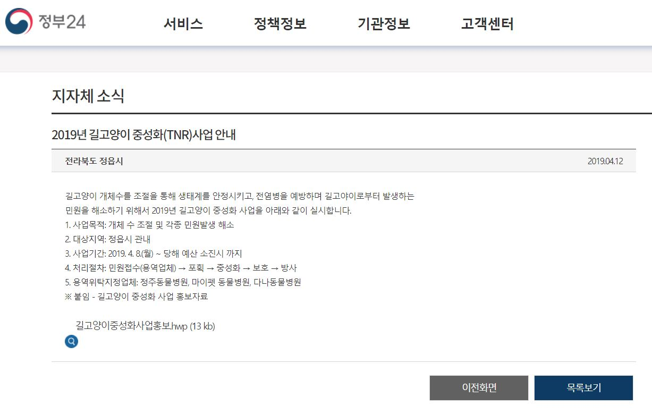
향후 계획
Thank you!
고양이 별 책임화
정보 공
Made by 서울 2반 09조

Slide 14
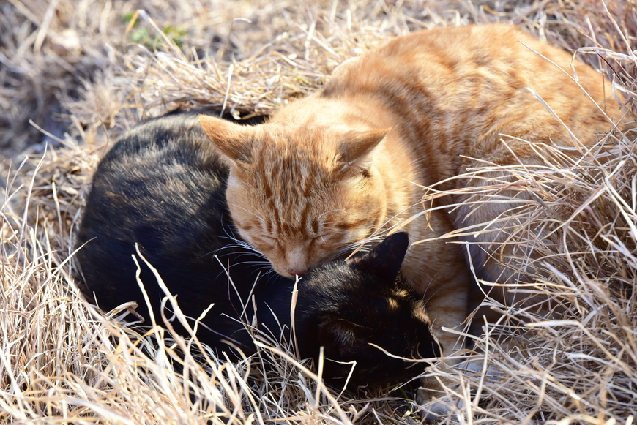
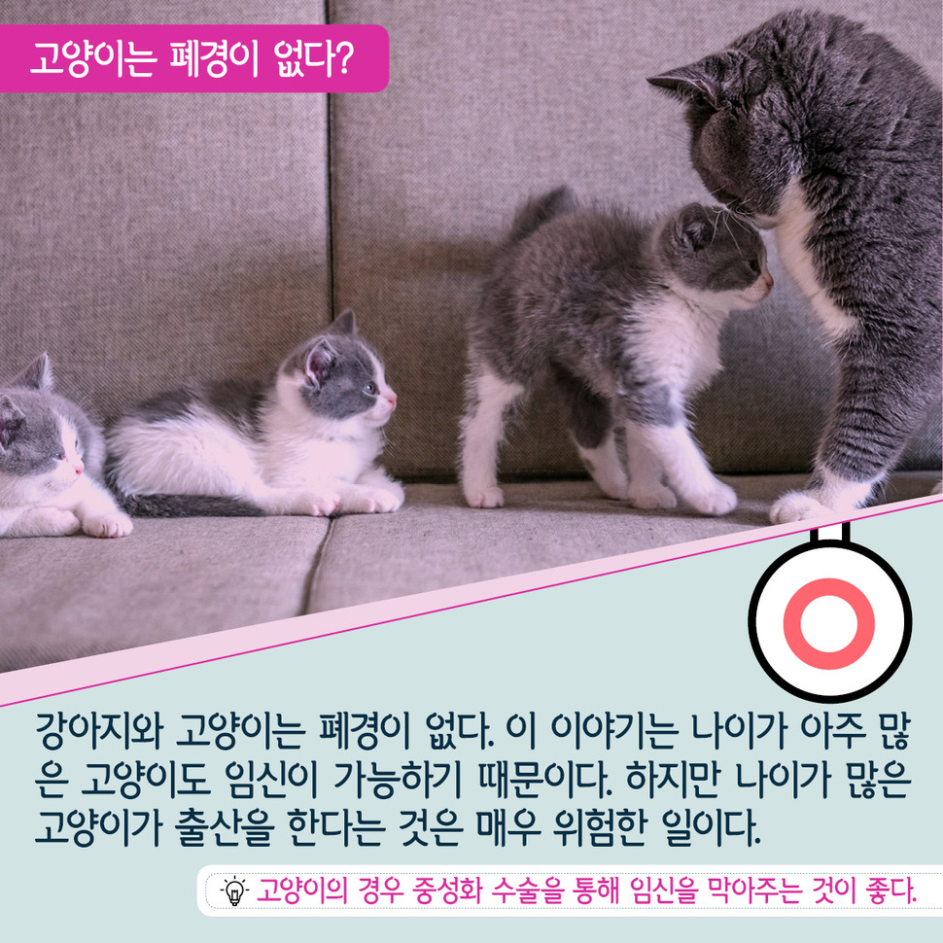
고양이는
폐경이 없다?
Notes:
고양이는 폐경이 없기때문에 중성화를 꼭 시켜줘야 한다.

